Slide 1

TCP – Transmission Control Protocol
Mattia Pacchin – mattia@v-research.it

Slide 2

TCP VS UDP (liv. trasporto)
Lo strato di trasporto della rete Internet mette a disposizione delle applicazioni attive in ciascun host due distinti protocolli di trasporto:
servizi affidabili orientati alla connessione, detti di tipo stream offerti dal TCP (Transmission Control Protocol)
servizi non affidabili senza connessione, detti di tipo datagram offerti dall’UDP (User Datagram Protocol)

Slide 3
TCP
Il protocollo TCP offre un trasporto affidabile in quanto consente il controllo dell’integrità dell’informazione contenuta nei pacchetti e il controllo sull’effettiva consegna del messaggio
TCP è dunque un protocollo orientato alla connessione, il software di rete che implementa TCP deve assicurare due condizioni fondamentali:
certezza che il programma applicativo destinatario sia attivo
garanzia che tutti i pacchetti inviati dal mittente raggiungeranno la loro destinazione

Slide 4
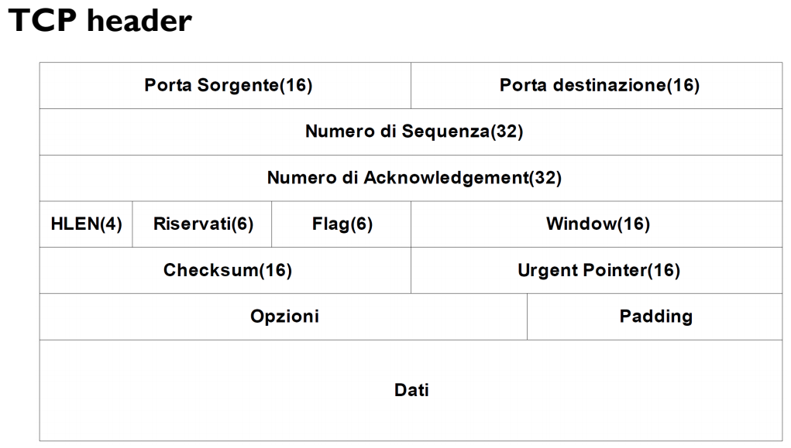
TCP
Elementi dell’intestazione TCP:
Numero di porta sorgente TCP
Numero di porta di destinazione TCP
Numero di sequenza
Numero di conferma di ricezione (ACK)
Somma di controllo TCP (checksum)
Dimensioni della finestra a scorrimento TCP
Bit di segnalazione (FLAG)

Slide 5
TCP
Per capire il significato del numero di sequenza, bisogna ricordare che i segmenti TCP viaggiano in un ordine sequenziale numerato, all'interno di pacchetti IP. Il numero di sequenza nell'intestazione TCP stabilisce l'ordine che la destinazione deve usare per riassemblare i segmenti nell’ordine di partenza.
Quando l’host ricevente ottiene un segmento TCP, risponde al mittente con un piccolo pacchetto di conferma detto ACK (ACKnowledgment) o conferma di ricezione. Il numero di ciascuna conferma di ricezione coincide con il numero di sequenza del pacchetto che è stato ricevuto più uno.
Il mancato ACK viene rilevato dal mittente: se non riceve una conferma di ricezione per ogni pacchetto che ha trasmesso, trascorso un tempo t di timeout, il mittente rimanda il pacchetto in questione.
Nella pratica, per ridurre il numero di conferme (ACK) ed ottimizzare lo scambio dei dati, gli host scambiano anche un numero relativo alla dimensione della finestra (campo Window): questo numero indica quanti byte possono essere ricevuti e mantenuti nel buffer prima di inviare una conferma (ack). La finestra viene adattata in base alle condizioni del trasferimento (es. errori rilevati)regolando il flusso TCP.

Slide 6
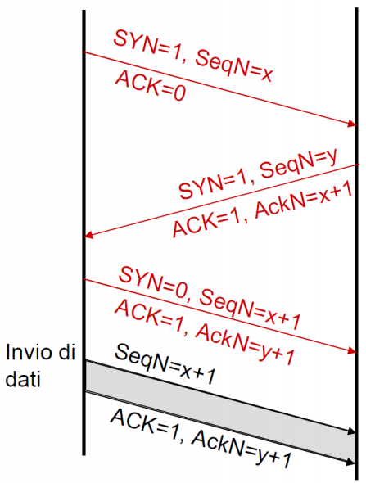
TCP – Three Way Handshake
Il procedimento per avviare una connessione TCP può essere informalmente descritto come segue:
"Iniziamo una connessione, fammi sapere se sei in linea e hai ricevuto questa richiesta"
"Sì, io ho ricevuto la tua richiesta e sono pronto a stabilire il collegamento"
"Va bene, ho ricevuto la tua conferma di ricezione; ecco i primi dati per te" (connessione stabilita)
La sequenza iniziale con cui viene stabilita una connessione è detta three-way handshaking
Il primo pacchetto dati ha numero di sequenza uguale all’ACK precedente

Slide 7
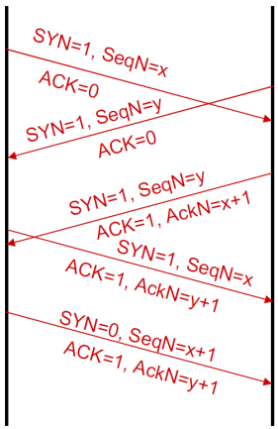
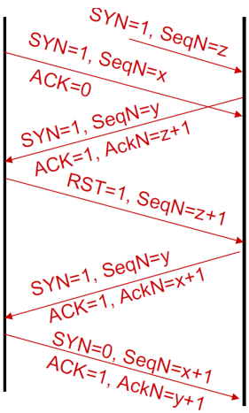
TCP – Three Way Handshake
Resiste alla instaurazione contemporanea di due connessioni
Ignora pacchetti di apertura ritardatari

